Slide 1
Wie du die Folien verwendest:
Folie 2: Für Vereine, die eine Aktion „Schenke Mitgliedschaft“ machen möchten
Folie 3: Für Vereine, die eine Aktion „Werde Mitglied“ machen möchten
Folie 4: Für Vereine mit eigenem Logo, die eine „Schenke Mitgliedschaft“ Aktion machen möchten
Folie 5: Für Vereine mit eigenem Logo, die eine „Werde Mitglied“ Aktion machen möchten.
ACHTUNG: Bitte vorher Folie anpassen mit Preisen, Kontoverbindung und ggf. weitere gewünschte Details. Dann im Menü auf Datei/Exportieren/Dateityp ändern klicken und PNG oder JPG auswählen und Speicherort festlegen – im Anschluss kann gewählt werden, ob alle oder nur bestimmte Folien exportiert werden.
Poste die exportierten Bilder auf sozialen Medien, deiner Webseite, verschicke sie per Whats App, etc.

Slide 2
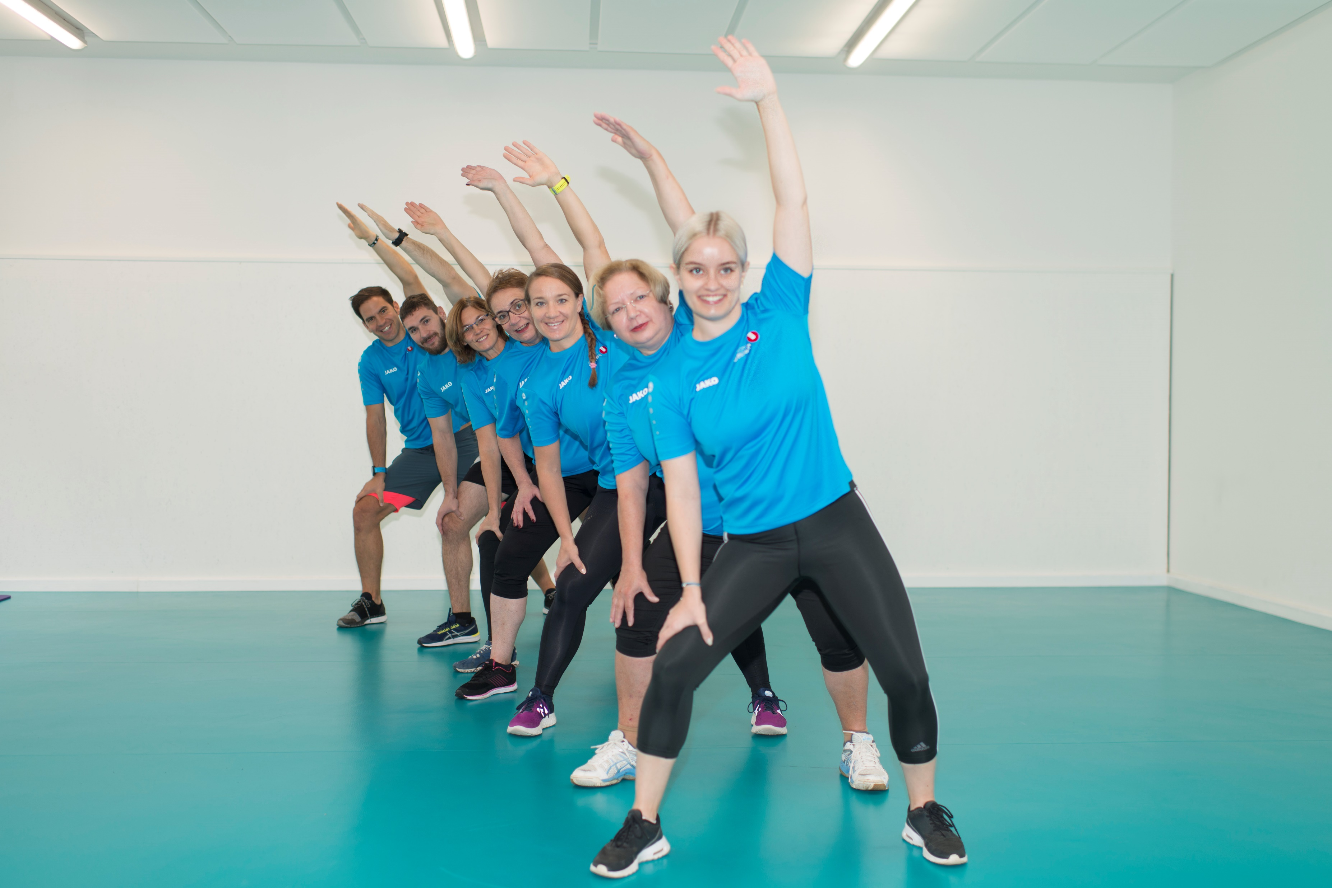



SPORTBONUS Aktion – schenke Bewegung
Verschenke eine Mitgliedschaft bei uns im Verein und spare dir bis zu 75% (bis zu €90) des Normalpreises
Hier die wichtigsten Punkte zur Aktion:
Statt € … zahlst Du für ein Neumitglied nur € … für deine aktive Vereinsmitgliedschaft.
Die Einzahlung des reduzierten Mitgliedsbeitrages muss bis spätestens 15.9.2022 auf unser Vereinskonto lautend auf [Vereinsname], [IBAN] mit Angabe von Vor-/Nachname des "Neumitglieds" erfolgen.
Wir freuen uns auf viele neue Mitglieder, damit wir noch mehr Menschen bewegen können!

Slide 3
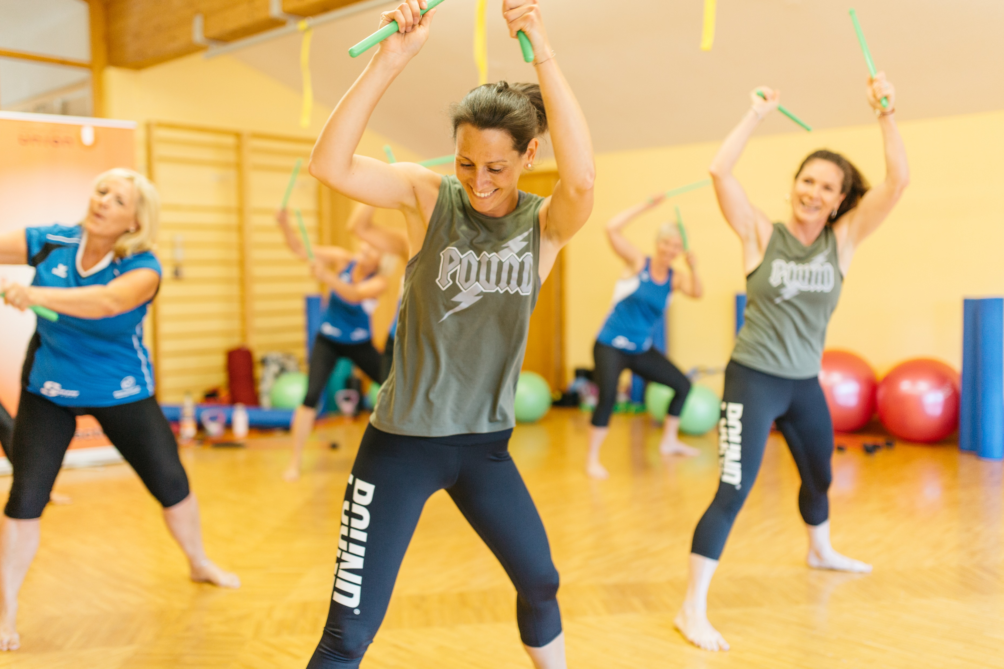
Jetzt Neumitglied bei uns im Verein werden und von der SPORTBONUS Aktion der Bundesregierung profitieren:
Hier die wichtigsten Punkte zur Aktion:
Statt € … zahlst Du als Neumitglied nur € … für deine aktive Vereinsmitgliedschaft.
Die Einzahlung deines reduzierten Mitgliedsbeitrages muss bis spätestens 15.9.2022 auf unser Vereinskonto lautend auf [Vereinsname], [IBAN] erfolgen, um von der Aktion zu profitieren!
Wir freuen uns auf viele neue Mitglieder, damit wir noch mehr Menschen bewegen können!
Die Aktion darf gerne geteilt werden! ☺

Slide 4

Platzhalter fürs Vereinslogo
SPORTBONUS Aktion – verschenke Bewegung
Verschenke eine Mitgliedschaft bei uns im Verein und spare dir bis zu 75% (bis zu €90) des Normalpreises
Hier die wichtigsten Punkte zur Aktion:
Statt € … zahlst Du für ein Neumitglied nur € … für deine aktive Vereinsmitgliedschaft.
Die Einzahlung des reduzierten Mitgliedsbeitrages muss bis spätestens 15.9.2022 auf unser Vereinskonto lautend auf [Vereinsname], [IBAN] mit Angabe von Vor-/Nachname des "Neumitglieds" erfolgen.
Wir freuen uns auf viele neue Mitglieder, damit wir noch mehr Menschen bewegen können!

Slide 5
Platzhalter fürs Vereinslogo
Jetzt Neumitglied bei uns im Verein werden und von der SPORTBONUS Aktion der Bundesregierung profitieren:
Hier die wichtigsten Punkte zur Aktion:
Statt € … zahlst Du als Neumitglied nur € … für deine aktive Vereinsmitgliedschaft.
Die Einzahlung deines reduzierten Mitgliedsbeitrages muss bis spätestens 15.9.2022 auf unser Vereinskonto lautend auf [Vereinsname], [IBAN] erfolgen, um von der Aktion zu profitieren!
Wir freuen uns auf viele neue Mitglieder, damit wir noch mehr Menschen bewegen können!
Die Aktion darf gerne geteilt werden! ☺

